Slide 1

Colegio de bachilleres
Plantel No. 20 Del valle
“ Matías Romero”
Integrantes: Sánchez Marín Jesús Alejandro
Oropeza Olguin Wendy Samantha
Materia: Tecnología de la Información y Comunicación I (TIC)
Grupo: 101
No. De maquina: 22

Slide 2

REDES
TOPOLOGIA
PROTOCOLOS
CLASIFICACION
TABLA (PROTOCOLOS)
TABLA(TIPOLOGIA)
DOCUMENTO WORD
FIN

Slide 3


Definición de red informática:
Una red informática es un conjunto de dispositivos interconectados entre sí a través de un medio, que intercambian información y comparten recursos. Básicamente, la comunicación dentro de una red informática es un proceso en el que existen dos roles bien definidos para los dispositivos conectados, emisor y receptor, que se van asumiendo y alternando en distintos instantes de tiempo.
También hay mensajes, que es lo que estos roles intercambian. La estructura y el modo de funcionamiento de las redes informáticas actuales están definidos en varios estándares, siendo el más extendido de todo el modelo TCP/IP, basado en el modelo de referencia o teórico OSI.

Slide 4

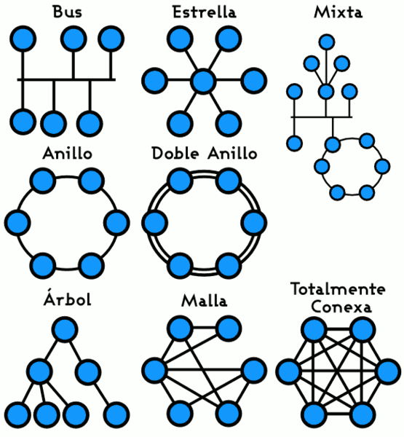
Clasificación de redes:
PAN (Personal Área Network) o red de área personal: está conformada por dispositivos utilizados por una sola persona. Tiene un rango de alcance de unos pocos metros. WPAN (Wireless Personal Área Network) o red inalámbrica de área personal: es una red PAN que utiliza tecnologías inalámbricas como medio.
LAN (Local Área Network) o red de área local: es una red cuyo rango de alcance se limita a un área relativamente pequeña, como una habitación, un edificio, un avión, etc. No integra medios de uso público.
WLAN (Wireless Local Área Network) o red de área local inalámbrica: es una red LAN que emplea medios inalámbricos de comunicación. Es una configuración muy utilizada por su escalabilidad y porque no requiere instalación de cables.
CAN (Campus Área Network) o red de área de campus: es una red de dispositivos de alta velocidad que conecta redes de área local a través de un área geográfica limitada, como un campus universitario, una base militar, etc. No utiliza medios públicos.
MAN (Metropolitan Área Network) o red de área metropolitana: es una red de alta velocidad (banda ancha) que da cobertura en un área geográfica más extensa que un campus, pero aun así, limitada.

Slide 5

Topología de la red:
En una topología en malla, cada dispositivo tiene un enlace punto a punto y dedicado con cualquier otro dispositivo. El término dedicado significa que el enlace conduce el tráfico únicamente entre los dos dispositivos que conecta.
En la topología en estrella cada dispositivo solamente tiene un enlace punto a punto dedicado con el controlador central, habitualmente llamado concentrador. Los dispositivos no están directamente enlazados entre sí.
La topología en árbol es una variante de la de estrella. Como en la estrella, los nodos del árbol están conectados a un concentrador central que controla el tráfico de la red. Sin embargo, no todos los dispositivos se conectan directamente al concentrador central. La mayoría de los dispositivos se conectan a un concentrador secundario que, a su vez, se conecta al concentrador central.
Una topología de bus es multipunto. Un cable largo actúa como una red troncal que conecta todos los dispositivos en la red.
En una topología en anillo cada dispositivo tiene una línea de conexión dedicada y punto a punto solamente con los dos dispositivos que están a sus lados. La señal pasa a lo largo del anillo en una dirección, o de dispositivo a dispositivo, hasta que alcanza su destino. Cada dispositivo del anillo incorpora un repetidor.
Topología en Malla:
Topología en Estrella:
Topología en Árbol:
Topología en Bus:
Topología en Anillo:

Slide 6

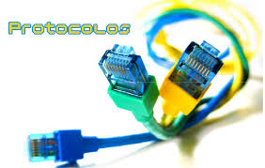
Protocolos
Los protocolos de bajo nivel controlan la forma en que las señales se transmiten por el cable o medio físico. En la primera parte del curso se estudiaron los habitualmente utilizados en redes locales (Ethernet y Token Ring). Aquí nos centraremos en los protocolos de red.
Los protocolos de red organizan la información (controles y datos) para su transmisión por el medio físico a través de los protocolos de bajo nivel en la red.

Slide 7
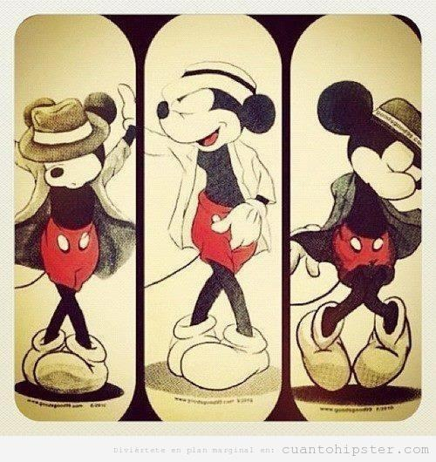
Protocolos de la red:
CLASIFICACION
Protocolos de la red: | Podemos definir un protocolo como el conjunto de normas que regulan la comunicación (establecimiento, mantenimiento y cancelación) entre los distintos componentes de una red informática. Existen dos tipos de protocolos: protocolos de bajo nivel y protocolos de red.
Los protocolos de bajo nivel | Controlan la forma en que las señales se transmiten por el cable o medio físico. En la primera parte del curso se estudiaron los habitualmente utilizados en redes locales (Ethernet y Token Ring). Aquí nos centraremos en los protocolos de red.
Los protocolos de red | Organizan la información (controles y datos) para su transmisión por el medio físico a través de los protocolos de bajo nivel en la red.

Slide 8

Topología de la red
CLASIFICACION
La topología de red | Es la representación geométrica de la relación entre todos los enlaces y los dispositivos que los enlazan entre sí (habitualmente denominados nodos). Para el día de hoy, existen al menos cinco posibles topologías de red básicas: malla, estrella, árbol, bus y anillo.
Topología en Malla | En una topología en malla, cada dispositivo tiene un enlace punto a punto y dedicado con cualquier otro dispositivo. El término dedicado significa que el enlace conduce el tráfico únicamente entre los dos dispositivos que conecta.
Topología en Estrella | En la topología en estrella cada dispositivo solamente tiene un enlace punto a punto dedicado con el controlador central, habitualmente llamado concentrador. Los dispositivos no están directamente enlazados entre sí.
Topología en Árbol | La topología en árbol es una variante de la de estrella. Como en la estrella, los nodos del árbol están conectados a un concentrador central que controla el tráfico de la red. Sin embargo, no todos los dispositivos se conectan directamente al concentrador central.
Topología en Bus | Una topología de bus es multipunto. Un cable largo actúa como una red troncal que conecta todos los dispositivos en la red.
Topología en Anillo | En una topología en anillo cada dispositivo tiene una línea de conexión dedicada y punto a punto solamente con los dos dispositivos que están a sus lados. La señal pasa a lo largo del anillo en una dirección, o de dispositivo a dispositivo, hasta que alcanza su destino. Cada dispositivo del anillo incorpora un repetidor.

